Slide 1


Григорианский хорал и зарождение нотной записи (Гвидо Аретинский)
Автор презентации: Presentacium.ru

Slide 2

Введение
В презентации мы рассмотрим жизнь и достижения Гвидо Аретинского, зарождение нотной записи и григорианский хорал. Обсудим исторический контекст музыкальной нотации, сравним нотные системы и увидим, как Гвидо повлиял на развитие музыкальной теории и записи. Также рассмотрим значение хорала для музыки и его наследие в современности.

Slide 3

Исторический контекст
В IX веке для записи церковных песнопений использовались невмы — знаки, указывающие направление мелодии, но не фиксирующие точную высоту звуков. Гвидо Аретинский в XI веке разработал систему сольмизации, состоящую из шести нот, что стало значительным шагом в музыкальной теории.
В результате его работы, к середине XI века, появилась возможность более точной нотной записи музыкальных произведений, что позволило сохранять и передавать музыкальные традиции будущим поколениям.

Slide 4


Жизнь и достижения Гвидо Аретинского
В XI веке Гвидо Аретинский разработал систему нотной записи, которая значительно упростила процесс обучения музыкантов. Его нотация позволила точно фиксировать высоту звука с помощью линий и нот, что способствовало унификации музыкальной практики.
Гвидо создал сольмизацию — систему, облегчающую запоминание музыкальных интервалов, — и это стало важным шагом в развитии музыкальной теории и практики.

Slide 5

Первые музыкальные рукописи
1
В IX веке музыкальные рукописи представляли собой невмы — специальные знаки, обозначающие высоту и направление мелодии, но не фиксирующие ритм. Гвидо Аретинский, разработавший систему сольмизации в середине XI века, создал более понятную нотацию.
2
Это позволило записывать музыкальные произведения с большей точностью: с его нотоносца, состоящего из четырёх линий, можно было воспроизвести до 10 тонов разной высоты.

Slide 6

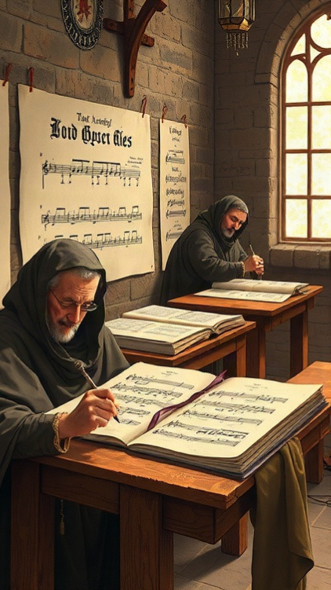
Эволюция нотной записи
В IX веке, задолго до Гвидо Аретинского, музыкальная нотация существовала в виде невм — простейших знаков, которые лишь обозначали направление мелодии, но не позволяли точно воспроизвести её высоту.
Гвидо Аретинский в середине XI века ввёл систему линий для записи нот, что стало значительным шагом в развитии музыкальной нотации.
С помощью этой системы стало возможным фиксировать музыкальные произведения с большей точностью, что способствовало распространению и сохранению музыкальных традиций.

Slide 7
Значение хорала для музыки
Григорианский хорал, сформировавшийся в VIII веке, стал основой для развития музыкальной культуры в Европе. Его влияние проявилось в создании более 3000 песнопений, используемых в католическом богослужении.
Благодаря хоралу и трудам Гвидо Аретинского, появилась нотная запись, что позволило систематизировать и передать музыкальные произведения будущим поколениям.

Slide 8
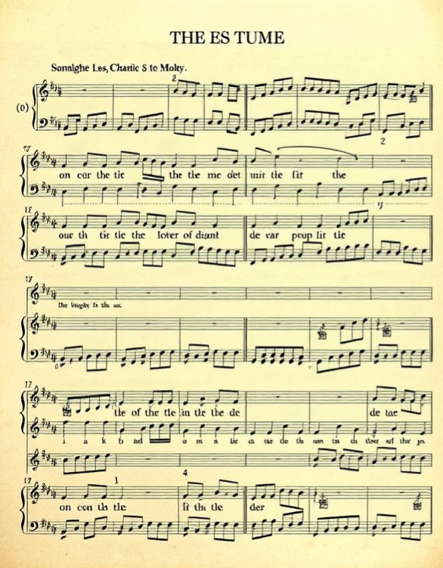
Принципы григорианского хорала
В основе григорианского хорала лежит монодический принцип, который предполагает одноголосное пение без инструментального сопровождения. Система невм, предшественница нотной записи, включала около 40 символов, которые обозначали мелодические обороты и длительность звуков. Гвидо Аретинский в XI веке усовершенствовал систему невм, введя четырёхлинейный нотоносец и назвав пять ключевых нот латинскими словами, что стало основой современной музыкальной нотации.

Slide 9


Гвидо Аретинский и церковная музыка
Гвидо Аретинский, итальянский музыкант и теоретик, живший в XI веке, сыграл ключевую роль в развитии церковной музыки.
Он разработал систему нотной записи, которая позволила стандартизировать музыкальные произведения и упростить их изучение. Благодаря его трудам в Европе распространились около 3000 музыкальных композиций, что значительно обогатило церковную музыкальную традицию.

Slide 10

Развитие музыкальной теории
В IX веке музыкальные теоретики начали систематизировать церковные мелодии, формируя основы музыкальной теории.
Гвидо Аретинский в середине XI века разработал систему сольмизации с использованием букв латинского алфавита, что позволило точнее фиксировать музыкальные ноты.
Он использовал четыре линейки нотного стана, что стало значительным шагом в развитии нотации, облегчив запись и воспроизведение музыкальных произведений.

Slide 11

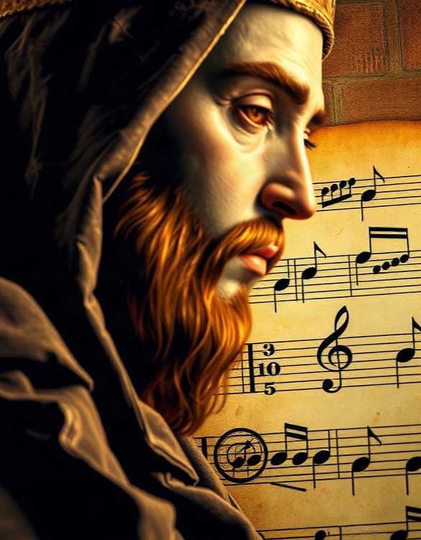
Музыкальные символы Гвидо
Гвидо Аретинский, живший в первой половине XI века, значительно усовершенствовал систему записи музыки. Он создал нотный стан из четырёх линий, что позволило более точно фиксировать мелодии. Один из важнейших вкладов Гвидо — создание сольмизации, где использовались шесть нот, что стало основой для современной музыкальной нотации.

Slide 12
Влияние на последующие поколения
1
В XII веке, благодаря системе Гвидо Аретинского, музыкальная нотация стала значительно более точной и универсальной, что позволило сохранить оригинальные музыкальные произведения для будущих поколений.
2
За время, прошедшее с момента создания, более 3 000 мелодий, записанных с помощью нот, дошли до наших дней, обогащая музыкальную культуру и наследие.
3
Эта система не только облегчила передачу музыкальных традиций, но и способствовала развитию новых музыкальных форм и стилей в последующие века.

Slide 13
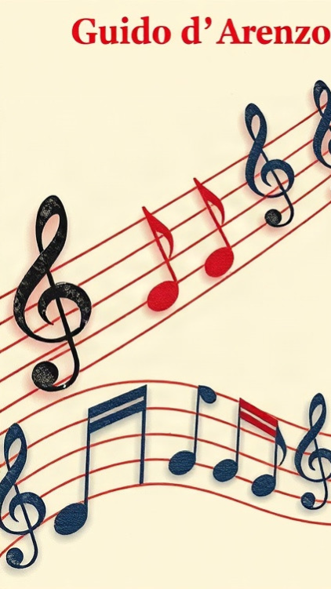
Наследие Гвидо в современной музыке
Диаграмма показывает степень влияния наследия Гвидо Аретинского на современные музыкальные жанры. Параметры измеряются в процентах и отражают, как идеи григорианского хорала и принципы нотной записи Гвидо используются в современной хоровой, классической, джазовой, рок-музыке и музыкальной композиции.

Slide 14

Спасибо за внимание!
Спасибо за внимание. В этой презентации мы рассмотрели жизнь и достижения Гвидо Аретинского, его влияние на музыкальную нотацию и принципы григорианского хорала. Мы также увидели, как эволюционировала нотная запись и какое значение имеет наследие Гвидо для современной музыки.

